Slide 1

O Que o Clínico deve saber do Urologista
Humberto Montoro
Professor de Urologia
UFAL

Slide 2

O Que o Clínico deve saber do Urologista
Hiperplasia Benigna da próstata
Tumor da Próstata
Incontinência Urinária
Litíase Renal
Cisto Renal
Hematúria
Orquialgia
HPV
Disfunção Erétil
Parafimose
Infecção Urinária

Slide 3
Hiperplasia Benigna da Próstata
Quadro clínico
Exames que devem ser solicitados
Tratamento clínico
Tratamento cirúrgico Quando indicar?

Slide 4
Hiperplasia Benigna da Próstata
Quadro clínico
Exames que devem ser solicitados
Tratamento clínico
Tratamento cirúrgico – Quando indicar?

Slide 5
Hiperplasia Benigna da Próstata
Quadro clínico:
Aumento da frequência urinária, nictúria mais de 2x, jato miccional fino, hesitação miccional, micção entrecortada, gotejamento terminal, mição em dois tempos, urgência miccional, urgeincontinência, incontinência urinária paradoxal - retenção urinária.
Toque retal – próstata aumentada, na maioria das vez.

Slide 6
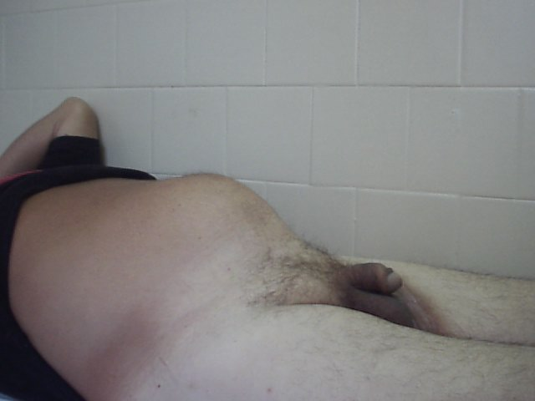
Retenção Urinária

Slide 7
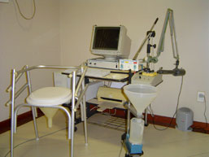
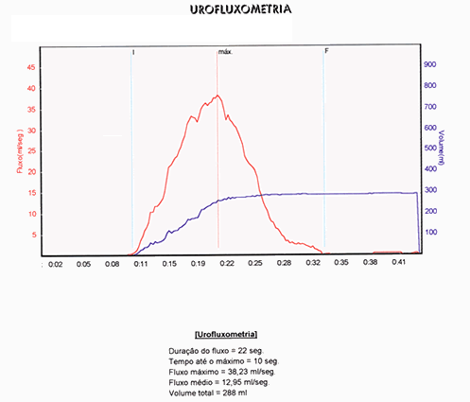
Hiperplasia Benigna da Próstata
Exames que podem ser solicitados:
Us do aparelho urinário e próstata
PSA – total e livre
Bioquímica
Exame de urina
Urofluxometria

Slide 8
Hiperplasia Benigna da Próstata
Tratamento clínico:
-Fitoterápicos
-Alfa-bloqueadores - doxazosina, tansulosina, etc
-Bloqueadores da 5-alfa redutase – finasteride, dutasterida

Slide 9
Hiperplasia Benigna da Próstata
Tratamento cirúrgico – Quando indicar?
Retenção urinária
Infecção urinária
Hematúria
Falha no tratamento clínico

Slide 10

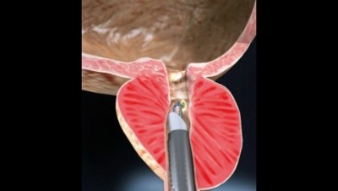
RTU DA PRÓSTATA
https://youtu.be/eo9BqVUvkVQ

Slide 11
RTU DA PRÓSTATA CONTRA-INDICAÇÕES :
❌ Pacientes com próstata muito grande (> 80g) - ?
❌ Infecção urinária ativa
❌ Pacientes com distúrbios de coagulação não corrigidos →anticoagulantes ou antiagregantes plaquetários
❌ Pacientes com doenças cardiovasculares instáveis e infarto recente
❌ Pacientes com histórico de estenose uretral grave
❌ Câncer de próstata – suspeita de malignidade

Slide 12
COMPLICAÇÕES:
⚠️Síndrome da RTU-P (Hiponatremia Dilucional)
⚠️ Sangramento
⚠️ Estenose Uretral ou Colo Vesical
⚠️ Incontinência Urinária (Rara, Mas Possível)
⚠️ Disfunção Erétil
⚠️ Ejaculação Retrógrada

Slide 13
CONCLUSÃO
✅ A Ressecção Transuretral da Próstata (RTU-P) continua sendo o padrão-ouro
✅ Procedimento minimamente invasivo
✅ Recuperação rápida e melhoria significativa da qualidade de vida
✅ Complicações são raras com cirurgião experiente
✅ RTU bipolar - melhor

Slide 14
Câncer da Próstata
Incidência
Quadro Clinico
Diagnóstico
Opcões de Tratamento
Como acompanhar

Slide 15
Câncer da Próstata
Incidência
2º câncer mais frequente entre os homens após os tumores de pele (não-melanoma)
1 diagnóstico de câncer de próstata a cada 7 minutos
1 óbito pela doença a cada 40 minutos
25% dos portadores de câncer de próstata morrem devido a doença
20% dos pacientes com câncer de próstata são diagnosticados em estágios avançados
Quando os sintomas começam a aparecer, 95% dos casos já estão em fase adiantada
Não é possível prevenir a doença, mas é possível diagnosticá-la precocemente
Diagnóstico precoce – chances de cura são de 90 %

Slide 16
Câncer Da Próstata
FATORES DE RISCO
Idade
História familiar (hereditário)
1 parente de 1º grau – chance 2x maior
2 parentes de 1º grau – chance 6x maior
Raça negra
Obesidade
Hábitos alimentares

Slide 17


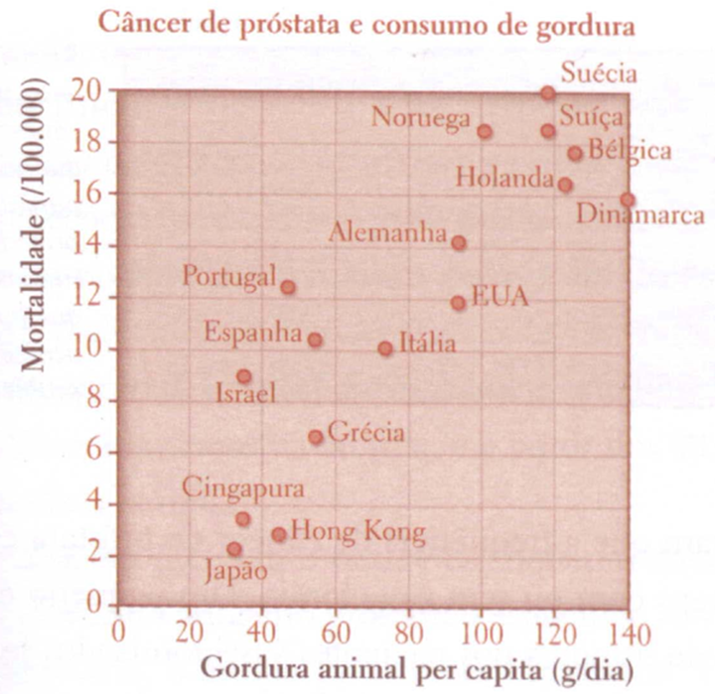
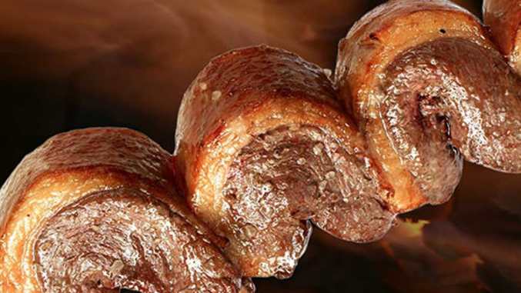
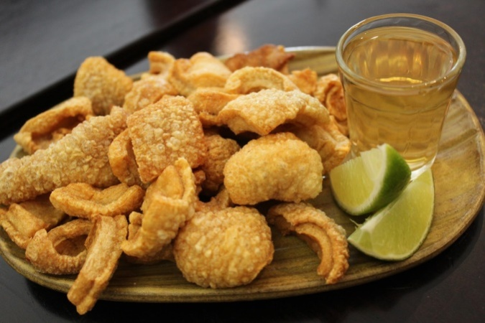

Slide 18
Câncer da Próstata
Quadro ClÍnico:
Inicialmente nenhuma sintomatologia
Na progressão: sintomas obstrutivos
Metástases
Toque retal: IRREGULARIDADE DE CONTORNO COM PRESENÇA DE Nódulos

Slide 19
Câncer da Próstata
Diagnóstico:
Psa total e livre – T > 2,5 - R L/T < 20%
Alteração do toque
Ressonância Nuclear Magnética - PI-RADS 4 e 5
Biópsia da próstata

Slide 20
Câncer da Próstata
Opcões de Tratamento:
Acompanhamento – vigilância ativa
Cirurgia – expectativa acima de 10 anos
Doença orgão confinada
Radioterapia/Braquioterapia
CONVENCIONAL
LAPAROSCÓPICA
ROBO ASSISTIDA

Slide 21
Câncer da Próstata
Como acompanhar:
PSA total

Slide 22
INFECÇÃO URINÁRIA
MANEJO CLÍNICO

Slide 23
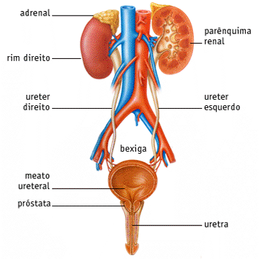
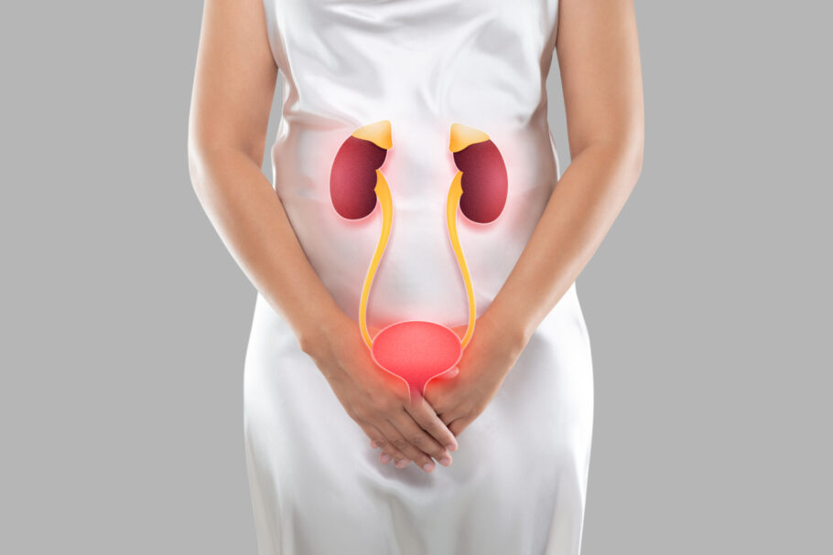
INFECÇÃO URINÁRIA

Slide 24
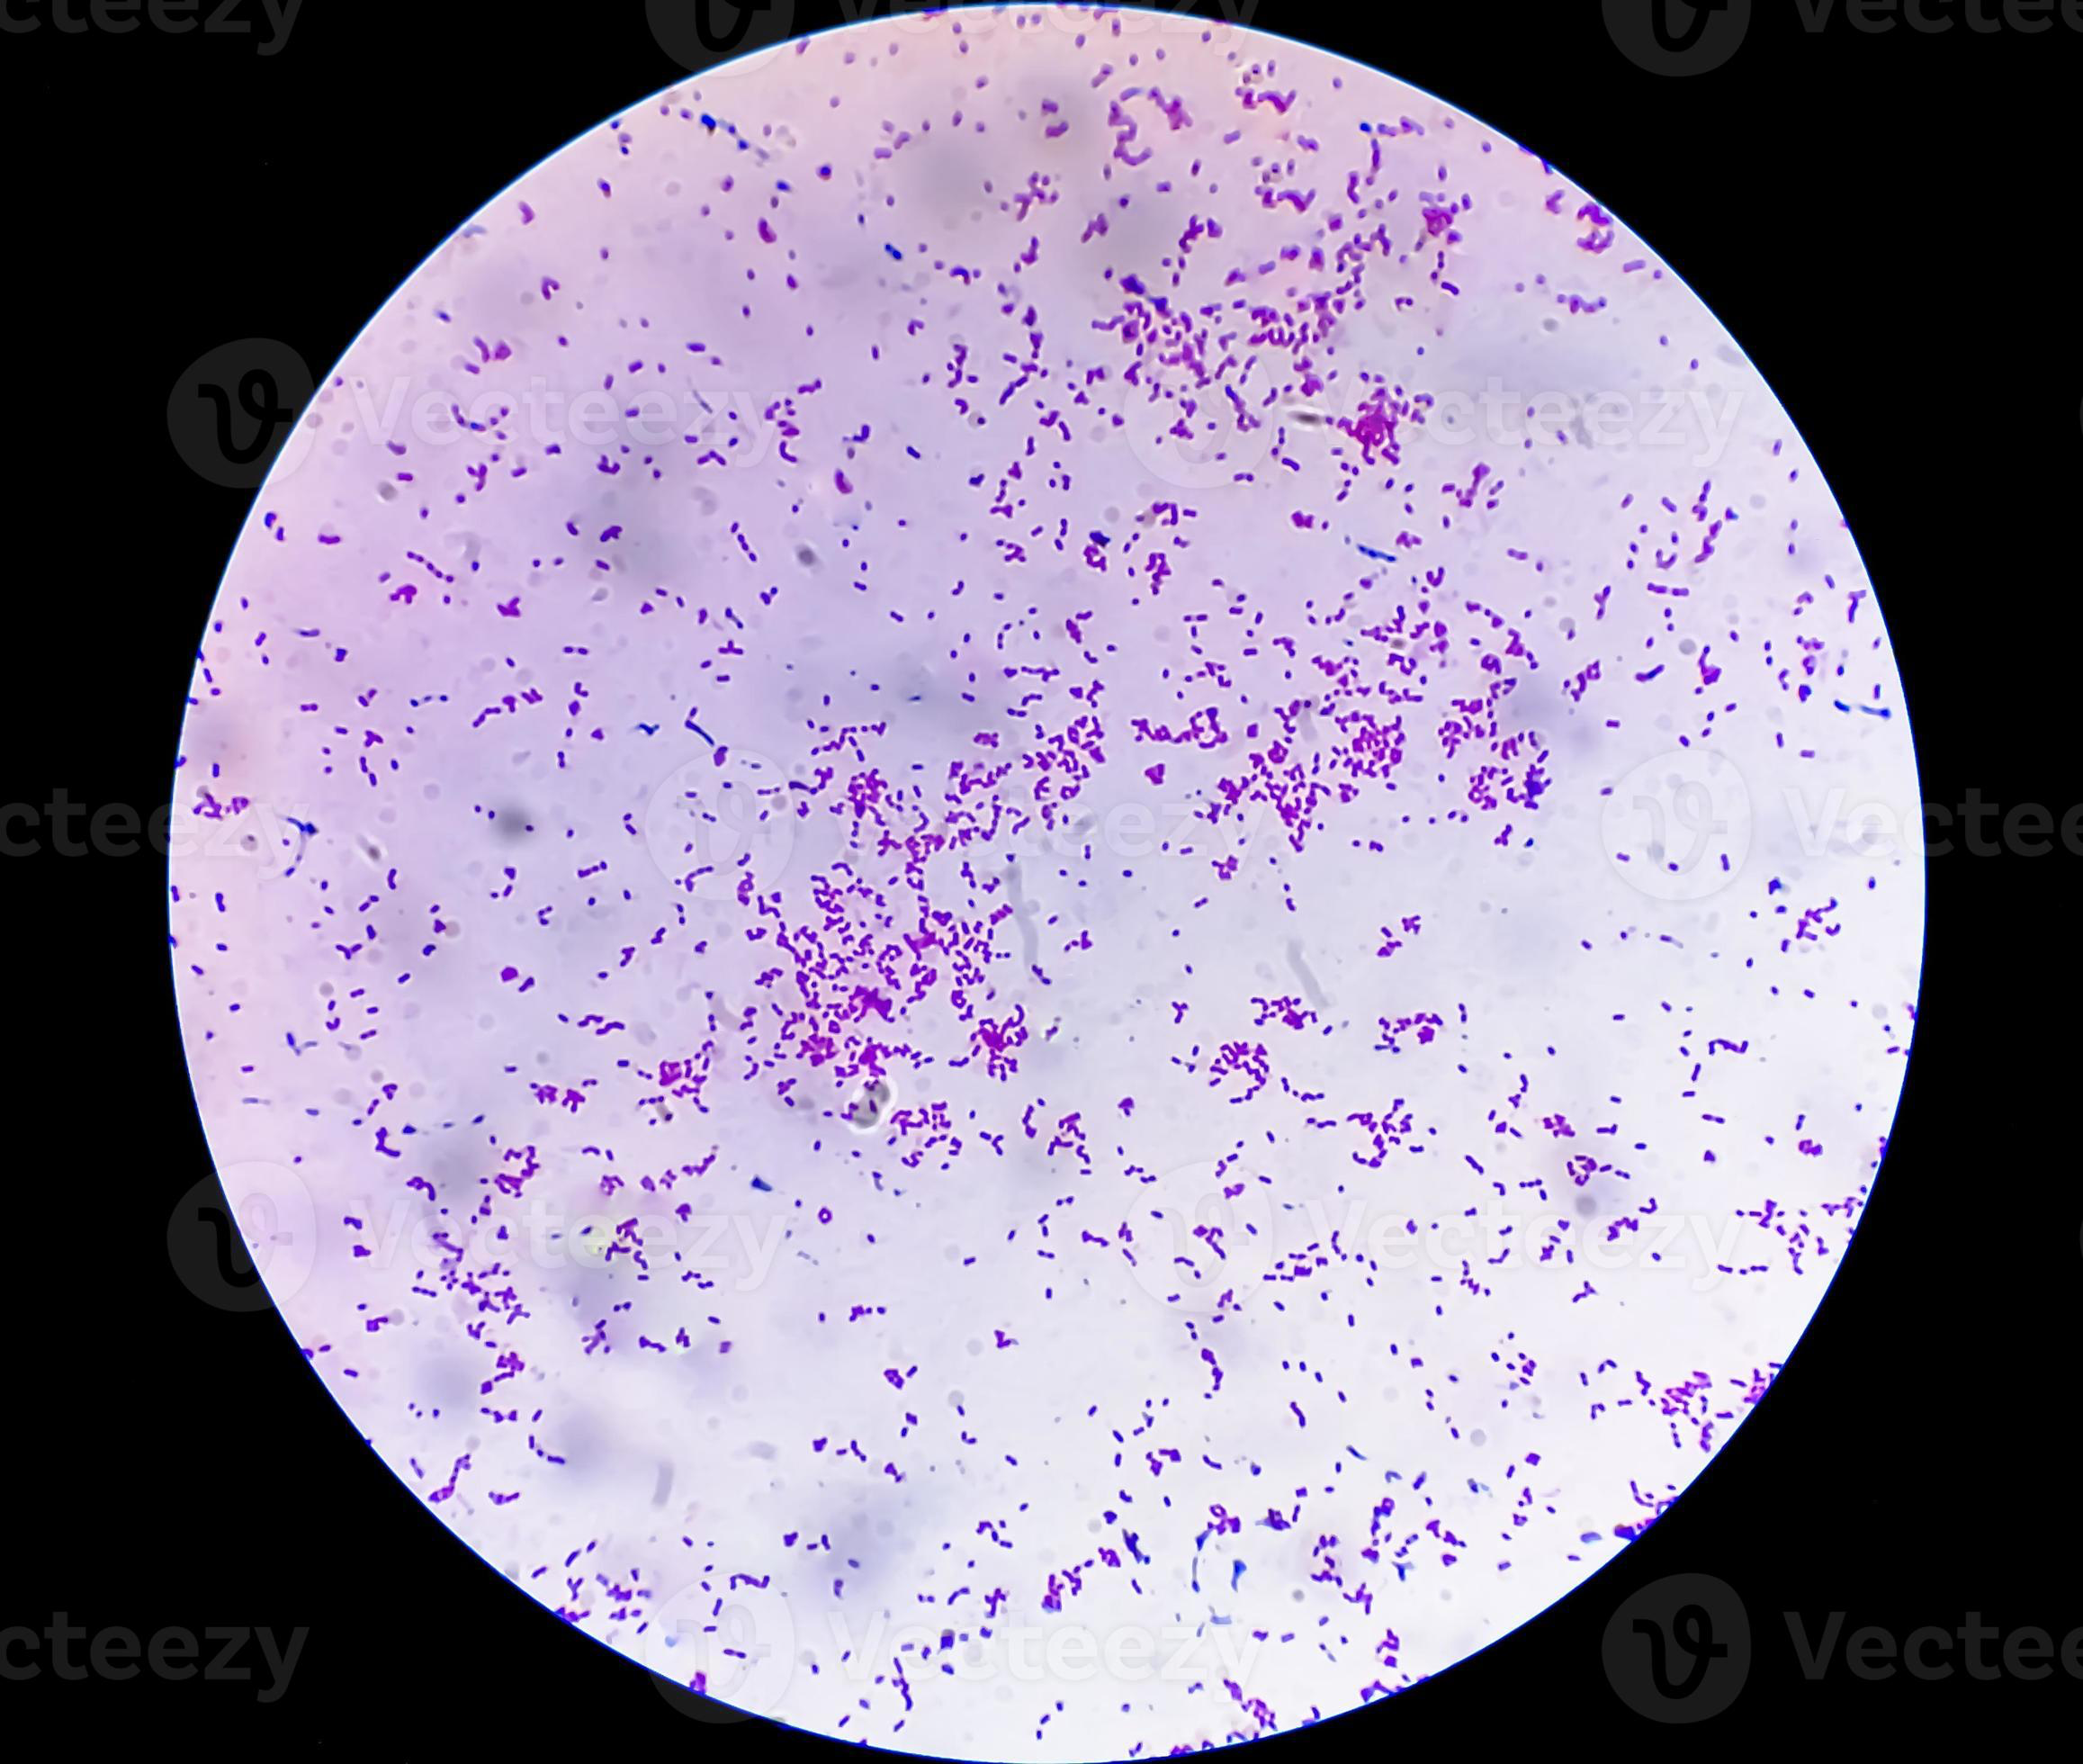
INTRODUÇÃO
O QUE É INFECÇÃO URINÁRIA?
COMO ELA OCORRE ?
QUAIS SÃO OS PRINCIPAIS AGENTES CAUSADORES : Escherichia coli (70 a 85%), Staphylococcus saprophyticus (5 a 15%), klebsiella pneumoniae (3 a 10%)

Slide 25
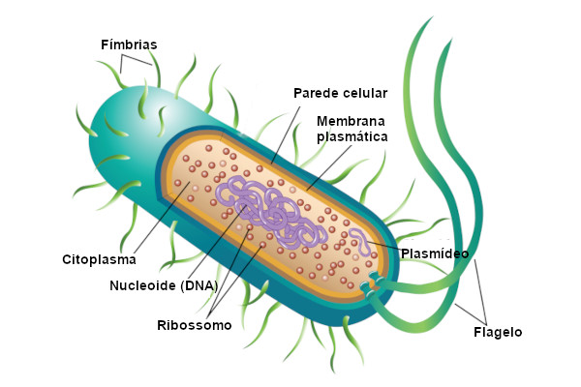
INFEÇÃO URINÁRIA
ETIOPATOGENIA
FATOR BACTERIANO
-PRESENÇA DE UMA ADESINA NA SUPERFÍCIE DA FÍMBRIA DA BACTÉRIA GRAM NEGATIVA
-PRESENÇA DE UM RECEPTOR NA SUPERFÍCIE DA CÉLULA DO HOSPEDEIRO -D MANOSE (CISTITE), GAL-GAL (PIELONEFRITE)
MECANISMOS DE DEFESA DA BEXIGA
-WASHOUT
-MUCOPOLISSACARÍDEOS
-PROTEINA DE TAMM-HORSFALL
-IgA E IgG

Slide 26
INFECÇÃO URINÁRIA
CLASSIFICAÇÃO
GRAVIDADE
COMPLICADA
NÃO COMPLICADA
LOCALIZAÇÃO
SUPERIOR - PIELONEFRITE
INFERIOR - CISTITE
FREQUÊNCIA
OCASIONAL
FREQUENTE - RECORRENTE OU PERSISTENTE

Slide 27
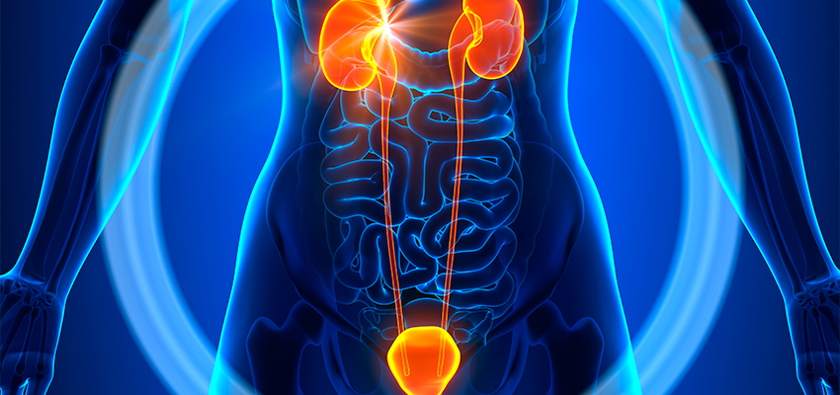
TIPOS DE INFECÇÃO URINÁRIA
Cistite - Bexiga:
  Mais comum em mulheres.
  Mltifatorial.
Uretrite - Uretra:
  Relacionado a ISTs.
Pielonefrite - Rins:
  Pode ser uma consequência de uma UTI não tratada.
  Pode causar danos permanentes aos rins.

Slide 28
INFECÇÃO URINÁRIA
EPIDEMIOLOGIA

Slide 29
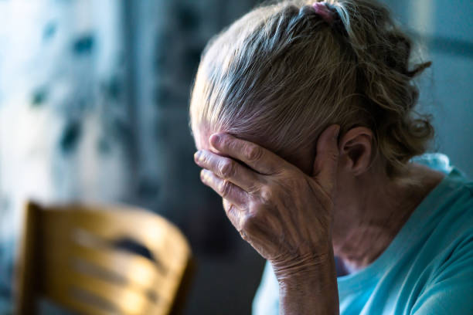
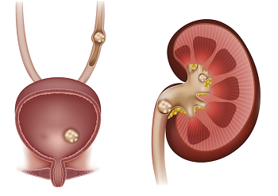
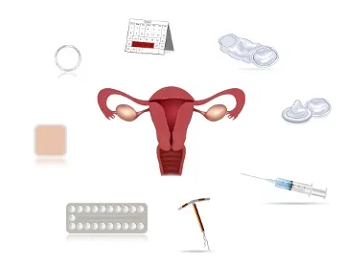
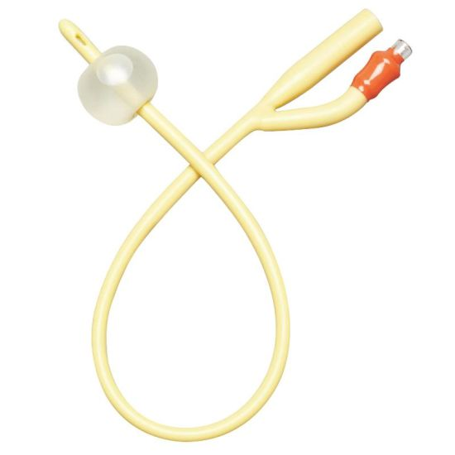
FATORES DE RISCO
Menopausa
Infecção genital
Litíase renal
Uso de cateter
Cirurgia do trato urinário
Constipação intestinal
Atividade sexual

Slide 30
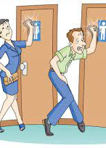
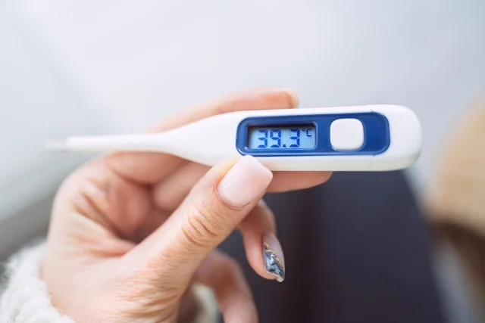
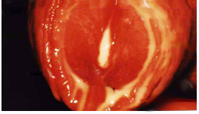
SINTOMAS
Cistite: disúria, sangue na urina, frequência urinária aumentada.
Uretrite: prurido, sensibilidade, corrimento.
Pielonefrite: náusea, vômitos, febre e calafrio

Slide 31

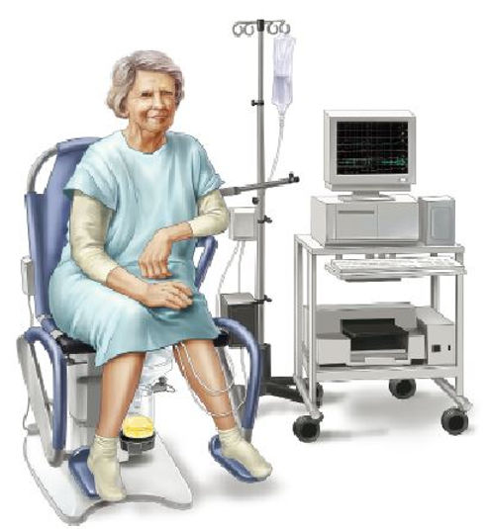
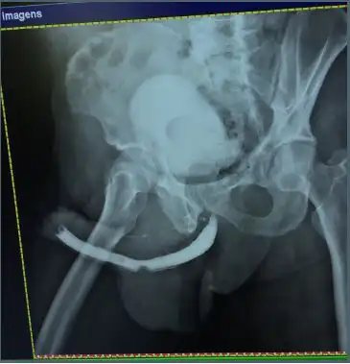
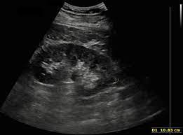
diagnóstico
Sumário de Urina com cultura antibiograma
Exames de imagem: US, TC, ressonância magnética ou Uretrocistografia
Estudo urodinâmico

Slide 32

INFECÇÃO URINÁRIA
TRATAMENTO
PIELONEFRITE
INTERNAÇÃO – Infecção complicada
MEDICAÇÃO PARENTERAL ATE 48 HORAS SEM FEBRE 10 a 14 dias
CISTITE
DOSE ÚNICA - FOSFOMICINA
TRATAMENTO CURTO - 3 DIAS
TRATAMENTO PADRÃO - 7 A 10 DIAS

Slide 33

Complicações
Infecção crônica com perda da função renal
Risco durante a gravidez: baixo peso ao nascer, parto prematuro.
Urosepsis

Slide 34
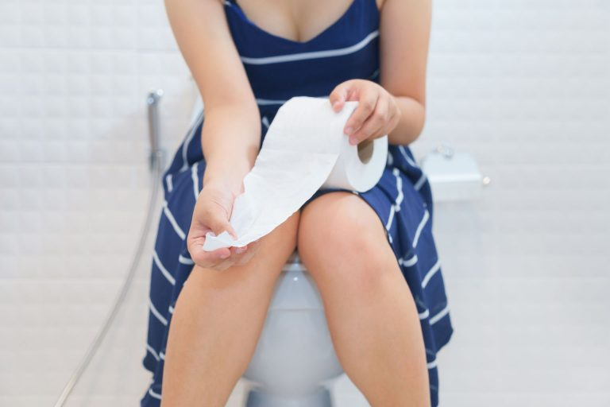
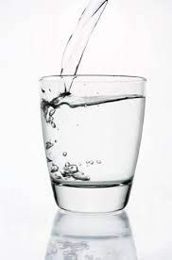
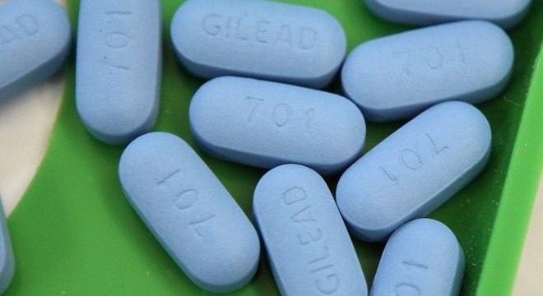
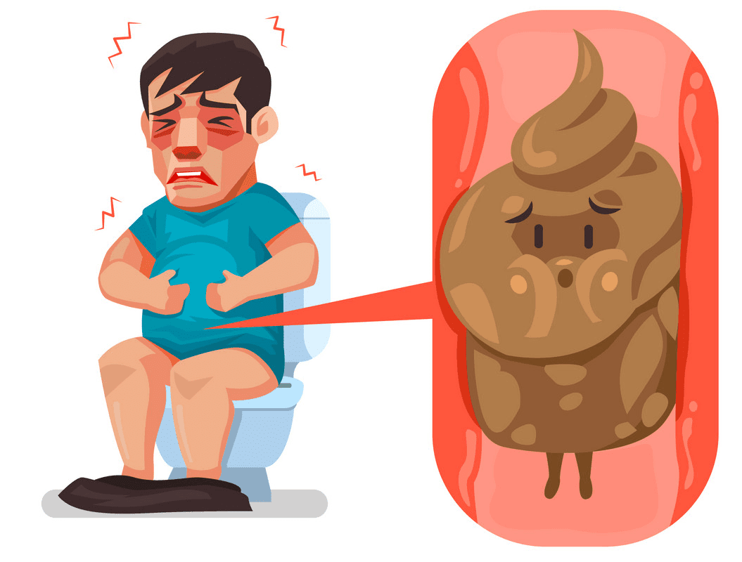
PREVENÇÃO
Urinar regularmente e evitar reter a urina.
Higiene apropriada (limpar da frente para trás).
Tratar constipação intestinal
Urinar após atividade sexual
Quimioprofilaxia
Reposição hormonal tópica
URO-VAXON^{R}

Slide 35
INFECÇÃO URINÁRIA
NA
GRAVIDEZ

Slide 36
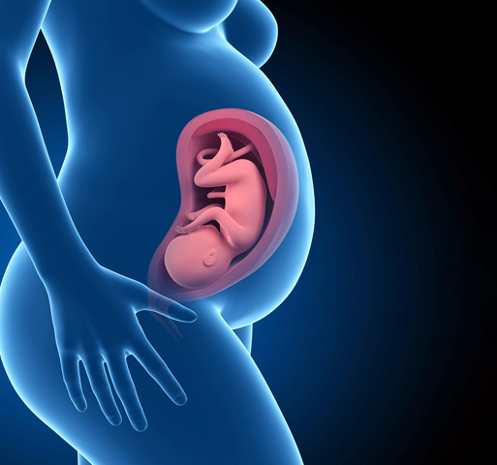
INFECÇÃO URINÁRIA
GRAVIDEZ
INCIDÊNCIA- 2 A 8 %
BACTERIÚRIA ASSINTOMÁTICA
20 A 30% DESENVOLVE PIELONEFRITE
09 A 17 SEMANA MAIOR PICO DE INCIDÊNCIA
ETIOLOGIA - RELAXAMENTO DA MUSCULARURA LISA URETERAL
VÁLVULA URETEROVESICAL PELA PROGESTERONA
COMPLICAÇÕES OBSTÉTRICAS
BAIXO PESO FETAL
PARTO PREMATURO
MORTE FETAL
PRE-ECLÂMPSIA
ANEMIA MATERNA

Slide 37
INFECÇÃO URINÁRIA
GRAVIDEZ
TRATAMENTO
TRATAR BACTERIÚRIA ASSINTOMATICA
AGENTE FARMACOLÓGICO DEVE SER EFICAZ CONTRA O PATÓGENO E LIVRE DE EFEITO DANOSO SOBRE O CONCEPTO
AMPICILINA E CEFALOSPORINAS
AMINOGLICOSÍDEOS - PIELONEFRITE

Slide 38

INFECÇÃO URINÁRIA
NA
INFÂNCIA

Slide 39
INFECÇÃO URINÁRIA
DIAGNÓSTICO
QUADRO CLÍNICO
NEONATOS -LETARGIA, IRRITABILIDADE, INSTABILIDADE DA TEMPERATURA, ANOREXIA, VÔMITOS, ICTERÍCIA, BACTEREMIA E SEPSIS
LACTENTES -DESCONFORTO ABDOMINAL INESPECÍFICO, VÔMITOS, DIARRÉIA, FALHA NO CRESCIMENTO E FEBRE
ACIMA DE 2 ANOS -DISÚRIA, POLACIÚRIA, HEMATÚRIA, FEBRE, VÔMITOS, ENURESE E DOR ABDOMINAL
EXAMES LABORATORIAIS
SUMÁRIO DE URINA
URINOCULTURA COM ANTIBIOGRAMA

Slide 40
INFECÇÃO URINÁRIA
INVESTIGAÇÃO
CRIANÇA DE QUALQUER SEXO DEVE SER INVESTIGADA APOS A PRIMEIRA INFECÇÃO
ROTINA
ULTRASSONOGRAFIA
URETROCISTOGRAFIA MICCIONAL
UROTOMOGRAFIA COMPUTADORIZADA
CINTILOGRAFIA RENAL
ESTUDO URODINÂMICO

Slide 41
Infecção Urinária de Repetição
Quadro clínico
Diagnóstico
Bacteriúria assintomática
Tratamento padrão
Tratamento de supressão
Orientações Gerais

Slide 42
Infecção Urinária de Repetição
Quadro clínico:
Quadro recorrente de desconforto miccional
Disúria, polaciúria, urgencia miccional e muitas vezes até hematúria.

Slide 43
Infecção Urinária de Repetição
Diagnóstico:
Exame de urina – EAS com cultura
Exame de imagem

Slide 44
Infecção Urinária de Repetição
Bacteriúria assintomática
Quando Tratar:
-Na gravidez – risco pielonefrite
-Na necessidade de cirurgia
- -instrumentalização do trato urinário

Slide 45
Infecção Urinária de Repetição
Tratamento
TRATAMENTO PADRÃO - 7 A 10 DIAS
esquema de Supressão -1/4 dose por 6 meses
      NITROFURANTOINA 100 MG/ NOITE

Slide 46
Infecção Urinária de Repetição
Orientações Gerais
INGESTÃO HÍDRICA
CRANBERRY
CONSTIPAÇÃO INTESTINAL
REPOSIÇÃO HORMONAL – TÓPICA
URINAR COM FREQUÊNCIA

Slide 47
Infecção Urinária de Repetição
VACINA
URO-VAXON

Slide 48
INCONTINÊNCIA URINÁRIA

Slide 49
Fases da Micção
Enchimento e armazenamento
Esvaziamento
Nessa fase, à medida que a urina se acumula, a distensão da parede da bexiga estimula os receptores.
O detrusor deve ser mantido relaxado e o esfíncter externo da uretra contraído até um nível no qual o reflexo da micção é ativado.
Capacidade vesical média 350/500ml
Primeiro desejo: 150 a 200 ml,
Desejo forte 400/500 ml
Se há decisão de esvaziar:
• Relaxamento do músculo do assoalho pélvico
• Contração do detrusor
• Relaxamento do esfíncter externo da uretra

Slide 50
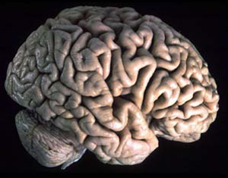
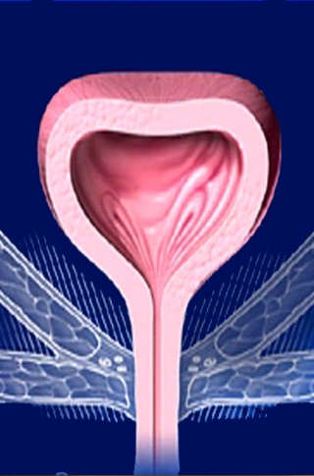
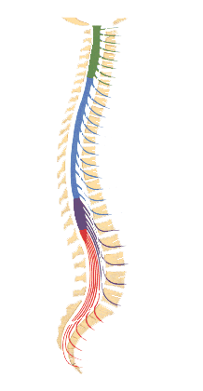
simpático
Receptores adrenérgicos
Nervos hipogástricos
Região
torácica
parassimpático
t4
Receptores colinérgicos
Região
lombar
somático
Nervos pélvicos
Região
sacral
s5
Nervos pudendos
Notes:
A inervação do tratro urinário é feita pelo Sistema Nervoso Central e Periférico.
O córtex cerebral manda impulsos nervosos para a bexiga, para a uretra, para o esfincter externo da uretra e para a musculatura do assoalho pélvico através dos nervos que saem da medula espinal: os nervos hipogástricos, pélvicos e pudendos. Esses por sua vez, mandam os órgão executarem as funções através da liberação de neurotransmissores. Ora, toda vez que falamos de neurotransmissores, sabemos que nos órgãos alvo, vão existir os receptores nos quias esses neurotransmissores vão se ligar.

Slide 51
Neurotransmissores do SNA
Simpático
Parassimpático
Neurotransmissores e Receptores
Adrenérgicos
Colinérgicos
Principais Neurotransmis.
Adrenalina e
Noradrenalina
Acetilcolina
Principais
receptores
α ( α ₁ e α₂)
β ( β₁ e β₂
Muscarínicos (M₁,
M₂ , M_{3,} M_{4,} M₅)
Quando
estimulados
Detrusor
relaxamento
contração

Slide 52
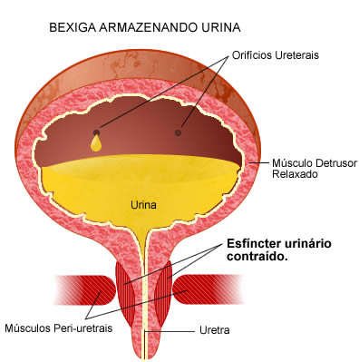

Slide 53
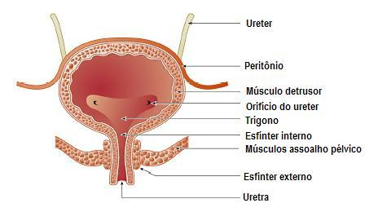
ESVAZIAMENTO VESICAL

Slide 54
Incontinência Urinária de Esforço
Definição:
  Perda de urina motivada por esforço (Tosse, Ri, gargalhar), isto acontece devido a uma aumento da pressão intra abdominal.
Sinais da Incontinência de Estresse
  Observação clínica e exame físico observa-se a perda de urina ao ato de tossir ou na manobra de Valsalva.
Notes:
GSUI is a clinical syndrome. It needs to be emphasized that this represents a condition and not a dz process. Symp. vs. sign vs. condition.
Symptom “stress incontinence” does NOT imply with condition of GSUI until urethral sphincteric failure is proved to be the underlying mechanism “stress” the symptom may be present in a variety of conditions.
Many factors may induce a situation in which intravesicle pressure exceeds that of urethral resistance in absence of a detrusor contraction.
1. Increased abdominal pressure secondary to:
-abdominopelvic tumors
-obesity
-COPD
2. Bladder over-distention
-neurogenic bladder, infrequent voiding syndrome
3. *Urethral Incompetence
4. Medications: Progesterone mech.? Importance?
- adrenergic blockers (anti HTN) eg. Aldomet, Catapress (Clonidine), Minipres,
Dibenzyaline
B - adrenergic stimulants, Terbutaline, Isoprel
Skeletal muscle relaxants: Valium, Robaxim, Librium, Norflex
SST: should be standardized; pt. filled to “fullness”, in semi-upright position, pt. asked to cough forcefully, fluid exiting urethra at the peak of the cough= (+). Avoid Bonney
“urge incontinence” most common in D.I., however not uncommon in G.S.I. Jarvis
(1980) 70% - may be present in 50-60% of cases in older females

Slide 55
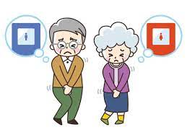
ETIOLOGIA DA INCONTINÊNCIA URINÁRIA
IDOSO MASCULINO
IDOSO FEMININO
Incontinência de Esforço
    Genuina
      Hipermobilidade uretral
      Lesão esfincteriana
Incontinência Urinária Mista
    Genuina + Bexiga Hiperativa
Bexiga Hiperativa molhada
Bexiga Neurogênica
    Alta pressão
    Baixa pressão
Obstrução da Próstata
Pós-operatória (prostatectomia radical)
Hiperatividade Detrusora
Bexiga Neurogênica
    Alta pressão
    Baixa pressão

Slide 56
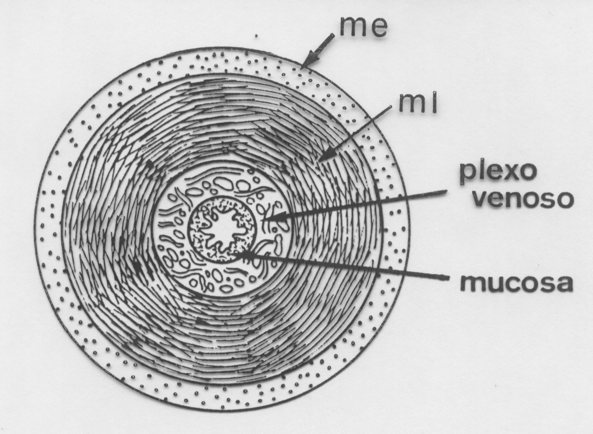
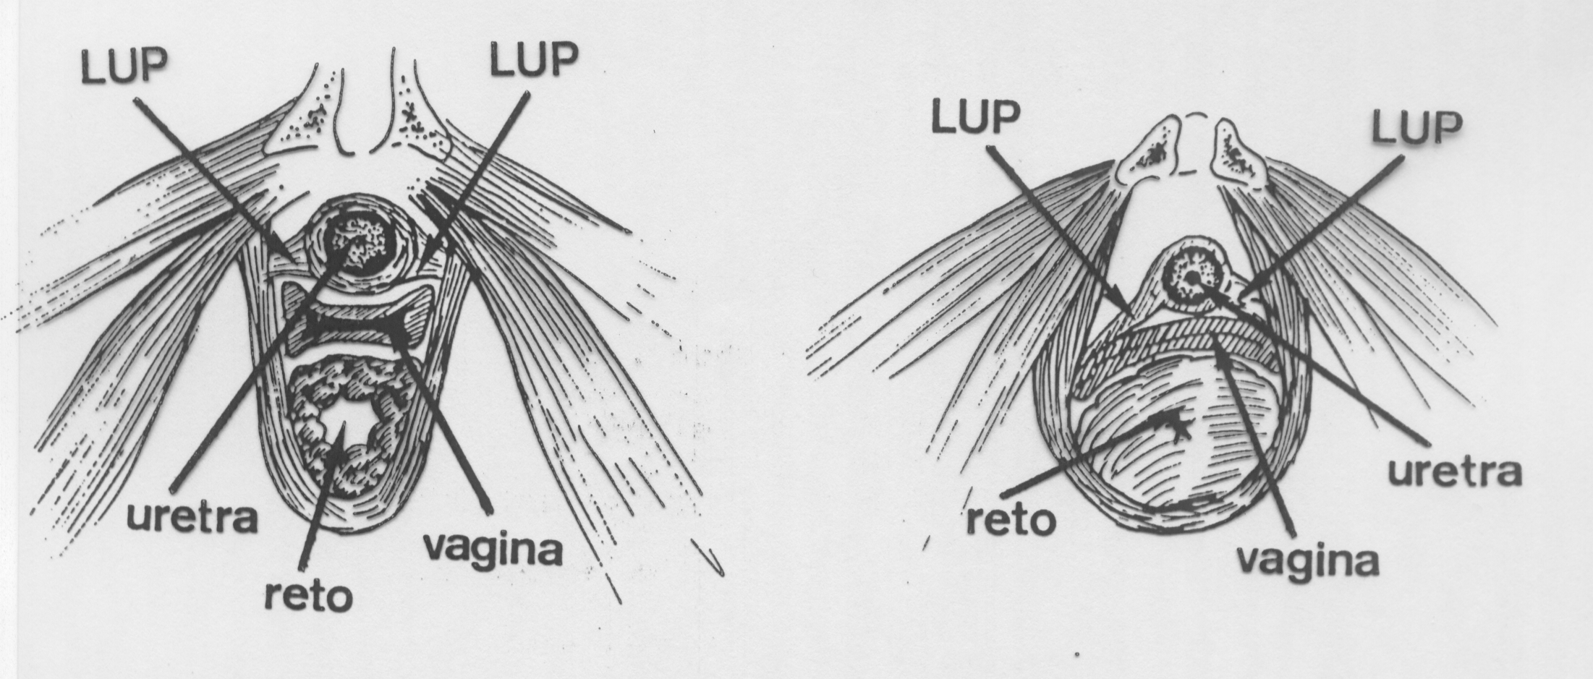
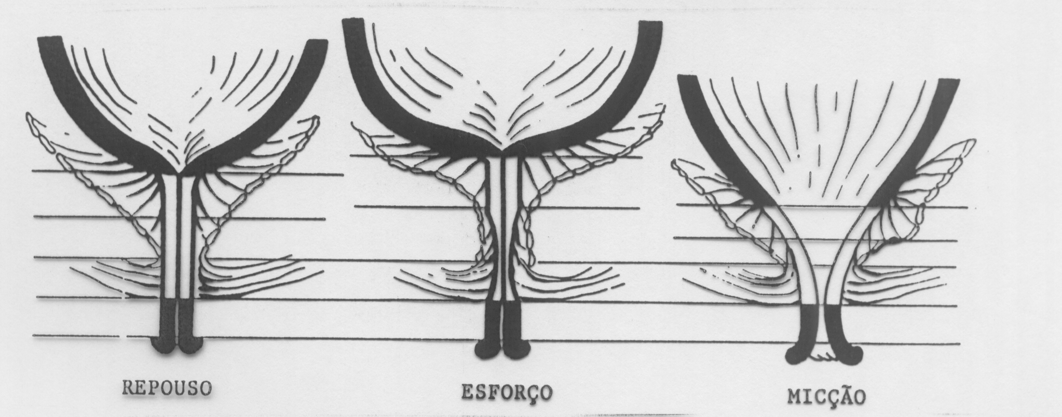

Slide 57
    Incontinência Urinária de Esforço
Causas
Estruturais
    Ligamentos pubouretrais
    Rede vaginal suburetral
    Tecido Conectivo
    Musculatura elevadores do ânus
Disfunções Intrínsecas e Extrínsecas
  Desnervação
  Desvascularização
  Envelhecimento
  Hormonal

Slide 58
Tipos de Incotinência Urinária
Incontinência de Estresse.
Incontinência de Urgência.
Incontinência Mista.

Slide 59
Prevalência e Incidência
Mais de 15% da mulheres acima dos 40 anos de idade
Incontinência por Estresse | 60%
Incontinência de Urgência | 37%
Incontinência Mista | 15%
Prevalência da doença aumenta com a Idade.

Slide 60
Estudo Urodinâmico
DIAGNÓSTICO DA IUE
Definição:
  São medidas da pressão interna da bexiga, uretra e abdominal (retal), durante as fases de enchimento e esvaziamento vesical, registradas em um equipamento específico.
  .

Slide 61
Tratamento da IUE
Não Cirúrgicos
Cirúrgicos
  Fortalecimento Pélvico
  Reeducação Pélvica
  Eletro-estimulação
  Dispositivos Vaginais
  Dispositivos Intra-uretral
  Estrogênio
  Injeção de Colágeno
  Anti-colinérgicos
Retropúbico (laparoscopia) MKK; Burch
Suspensão com agulha.
Slings suburetral ou obturador

Slide 62
ESCOLHA DA TÉCNICA CIRÚRGICA
ANORMALIDADES ANATÔMICA E FISIOLÓGICAS RESPONSÁVEIS
NECESSIDADE DE PROCEDIMENTOS VAGINAIS OU RETROPÚBICOS CONCOMITANTES
PREFERÊNCIA E HABILIDADE DO CIRURGIÃO
EXPECTATIVAS DO PACIENTE

Slide 63
Bexiga Hiperativa (BHa)

Slide 64
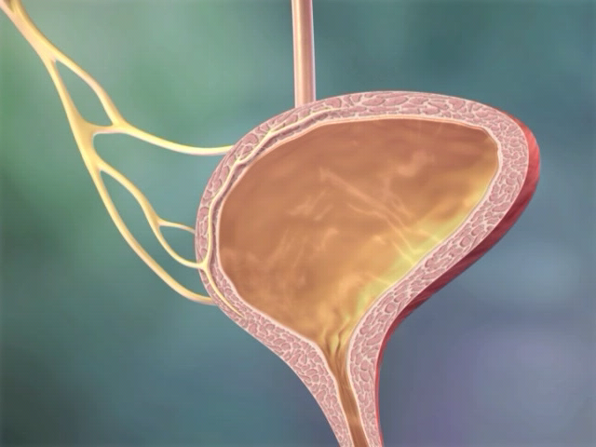
O que é BHa?
Contrações Involuntárias
freqüentes durante a fase de enchimento
Síndrome com múltiplos sintomas:
  Urgência miccional com ou sem incontinência, polaciúria e nictúria, não explicada por fatores infecciosos, metabólicos ou locais.
Condição crônica
Músculo Detrusor deve ficar
relaxado durante a
fase de enchimento
Abrams P, et al. Neurourol Urodyn 2002;21:167–178
Notes:
In 2002, the International Continence Society (ICS) published a report which presented definitions of the symptoms, signs, urodynamic observations and conditions associated with lower urinary tract dysfunction and urodynamic studies.¹ Definitions presented here and on the next slides are taken from that report.
The ICS defines OAB, as a syndrome of urinary urgency with or without urge incontinence, usually with increased frequency of micturition and nocturia in the absence of pathological or metabolic factors that would explain these symptoms.
Reference
1. Abrams P, Cardozo L, Fall M, et al. Neurourol Urodyn 2002;21:167–78.

Slide 65
Espectro da BHa e da Incontinência Urinária
BHa
Mista
(IUU+IUE)
urgência
↑ freqüência
noctúria
IUE
IUU
Incontinência
IUE = incontinência urinária de esforço
IUU = incontinência urinária de urgência
Notes:
In 2001, Milsom et al. published a report which determined the prevalence of some of the symptoms of overactive bladder including frequency (defined in this paper as >8 voids/24 hours), urgency and urge incontinence.¹
Interestingly, urge incontinence, the most widely known symptom of overactive bladder, was reported by only 36% of OAB patients.¹
This Venn diagram shows that OAB can be divided into symptoms of urgency, frequency and nocturia without incontinence episodes (OAB dry) and these symptoms with the added burden of incontinence episodes (OAB wet).
Reference
1. Milsom I, Abrams P, Cardozo L, et al. BJU Int 2001;87:760–6.

Slide 66
Quem precisa fazer Estudo Urodinâmico na BHa?
Presença de IUM (esforço/urgência) em mulheres jovens
BHa com possível obstrução (homem / mulher com prolápso)
Distúrbio neurológico
BHa que não responde ao tratamento clínico
Antes de cirurgia do assoalho pélvico para incontinência

Slide 67
TRATAMENTO - BHa
NÃO INVASIVO
COMPORTAMENTAL
CONES VAGINAIS
BIOFEEDBACK
ESTIMULAÇÃO ELÉTRICA
INVASIVO
TOXINA BOTULÍNICA
ESTÍMULO NERVO TIBIAL
NEUROMODULAÇÃO SACRAL
DENERVAÇÃO SACRAL
CISTOPLASTIA
MEDICAMENTOS
ANTICOLINÉRGICO / BETA ADRENÉRGICO
ANTI-DEPRESSIVO TRICÍCLICO (Imipramina e amitriptilina)

Slide 68
MEDICAMENTOS
ANTICOLINÉRGICOS – Bloqueios muscarínicos
      OXIBUTININA (Retemic 5 mg )
      TOLTERODINA (Detrusitol 2 e 4 mg)
      DARIFENACINA (Enablex – 7,5 e 15 mg
      SOLIFENACINA (Vesicare 5 e 10 mg)
BETA ADRENÉRGICOS – Agonista
      MIRABEGRONA (Myrbetric 50 mg)

Slide 69
BEXIGA NEUROGÊNICA

Slide 70
BEXIGA NEUROGÊNICA
TRAUMÁTICA:
fraturas de coluna
luxações de vértebras
compressão medular
NÃO TRAUMÁTICA:
infecciosa
vascular
tumoral
degenerativa

Slide 71
BEXIGA NEUROGÊNICA
MANIFESTAÇÃO CLÍNICA:
Nível da lesão
Grau de lesão no plano transverso
Grau de lesão no plano longitudinal
Tempo de lesão

Slide 72
BEXIGA NEUROGÊNICA
NÍVEL DA LESÃO :
Acima de T1= Tetraplegia
Abaixo de T1= Paraplegia

Slide 73
BEXIGA NEUROGÊNICA
GRAU DE LESÃO- PLANO TRANSVERSO
Completa= toda movimentação ativa e sensibilidade abaixo da lesão ausentes
Incompleta= alguma motricidade e/ou sensibilidade preservada. Paresia.

Slide 74
FASE DE CHOQUE MEDULAR
Anestesia superficial e profunda
Paralisia completa flácida
Arreflexia superficial e profunda
Arreflexia vesical
Atonia intestinal
Ausência de ereção e ejaculação
Amenorréia

Slide 75
FASE DE RETORNO DA ATIVIDADE MEDULAR REFLEXA
LESÃO DE NEURÔNIO MOTOR SUPERIOR:
Paralisia
Espasticidade
Hiperreflexia
Automatismos
Anestesia

Slide 76
FASE DE RETORNO DA ATIVIDADE MEDULAR REFLEXA
LESÃO DE NEURÔNIO MOTOR INFERIOR:
Paralisia
Flacidez
Arreflexia
Atrofia muscular
Anestesia

Slide 77
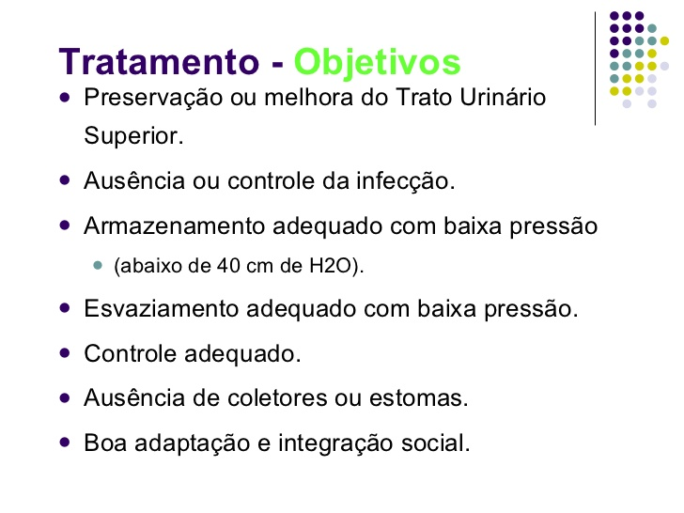

Slide 78
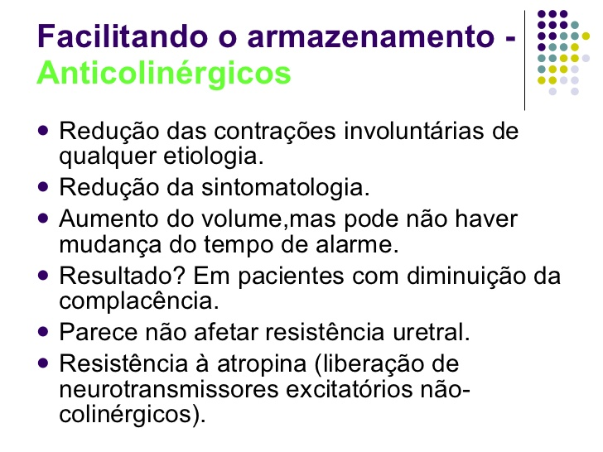

Slide 79
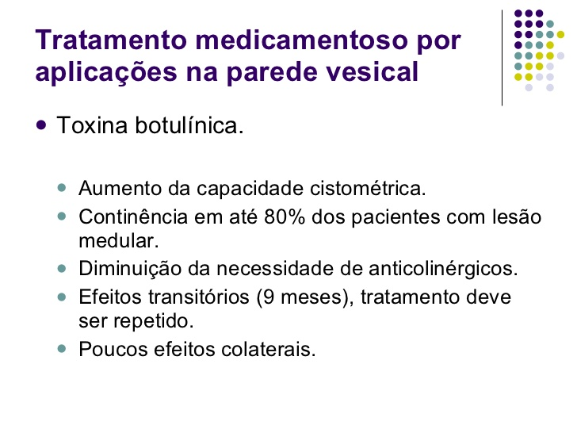

Slide 80
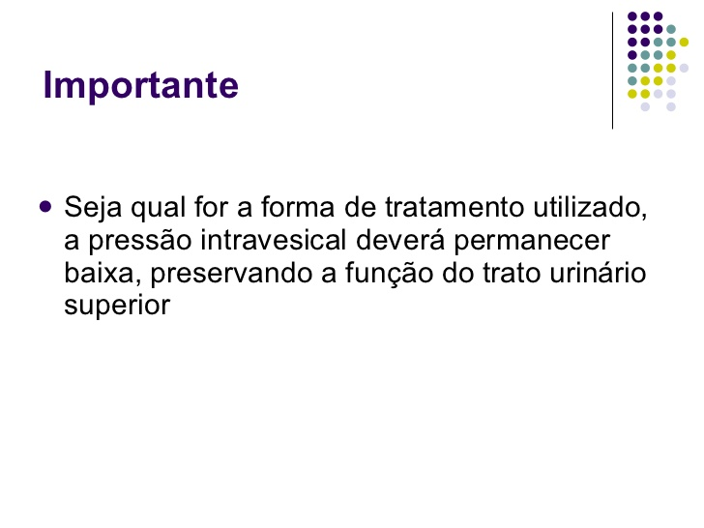

Slide 81
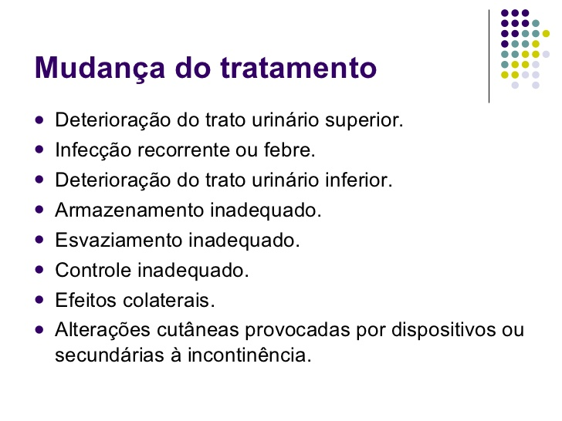

Slide 82
TAKE HOME MESSAGE
BEXIGA COM BAIXA PRESSÃO
Cateterismo intermitente domiciliar limpo
BEXIGA COM ALTA PRESSÃO
Transformar em baixa pressão
  Medicamentos
  Cirurgia

Slide 83
Litíase Urinária
Quadro clínico
Diagnóstico
Tratamento no cálculo renal
Tratamento do cálculo ureteral
Prevenção e medidas gerais.

Slide 84
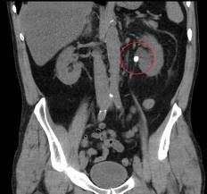
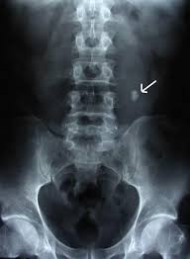
Litíase Urinária
Quadro clínico
  Assintomático
  Cólica nefrética

Slide 85
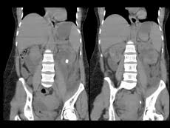
Litíase Urinária
Diagnóstico
Tomografia computadorizada
Ultrasson + Rx
Urina
Bioquímica renal

Slide 86
CÓLICA RENAL
Diagnóstico Diferencial
Apendicite aguda
Obstrução intestinal de delgado
Diverticulite
Torção ovariana
Ruptura de prenhez ectópica

Slide 87
LITÍASE RENAL
TRATAMENTO
CONSERVADOR
INTERVENCIONISTA
LITOTRIPSIA EXTRACORPÓREA
ENDOUROLÓGICOS
LAPAROSCÓPICO
CIRURGIA CONVENCIONAL

Slide 88
LITÍASE RENAL
TRATAMENTO INTERVENCIONISTA
TAMANHO DO CÁLCULO
OBSTRUÇÃO URINÁRIA
INFECÇÃO URINÁRIA
SINTOMATOLOGIA

Slide 89
ANALGESIA
OPÇÕES DE DROGAS:
  AINHs recomendados: Cetoprofeno 100mg EV OU Cetorolaco 30mg EV
  Analgesia Associadas: Dipirona 2g EV ou Buscopam composto EV, Tramadol 100mg EV, Morfina 2mg EV (usar diluição e dose fracionada)
  Antieméticos Ondansetrona 8mg EV ou Metoclopramida 10 mg Ev
  Hidratação: SF 0.9% 500ml EV ou RL 500ml EV.

Slide 90
PROTOCOLO
PARA EMERGÊNCIA

Slide 91
CÓLICA NEFRÉTICA
*SINAIS DE ALARME
CÓLICA DE REPETIÇÃO
PIORA DOS SINTOMAS A DESPEITO DO TRATAMENTO CLÍNICO
RISCO DE DIAGNÓSTICO ALTERNATIVO
RIM ÚNICO
TRANSPLANTADO RENAL
IRC
PIELONEFRITE AGUDA
PIORA DA FUNÇÃO RENAL
ANÚRIA
GRAVIDEZ
AVALIAÇÃO INICIAL CLÍNICO DE PLANTÃO
+ ANALGESIA
AVALIAR SINAIS DE ALARME*
EXAMES:
HEMOGRAMA, CREATININA, UREIA, PCR, COAGULOGRAMA, SUMÁRIO DE URINA
TOMOGRAFIA DE ABDOME TOTAL SEM CONTRASTE (PROTOCOLO LITIASE URINÁRIA)**
CALCULO RENAL SEM SINAIS DE ALARME
ORIENTAÇÕES + MARCAR CONSULTA NO AMBULATÓRIO DE UROLOGIA
CALCULO RENAL OU URETERAL + SINAIS DE ALARME
INTERNAÇÃO HOSPITALAR
+
AVALIAÇÃO DA UROLOGIA
+
JEJUM
CÁLCULOS URETERAIS < ou = 6mm, SEM SINAIS DE ALARME
CALCULO URETERAL > 6mm SEM SINAIS DE ALARME
EXAME DE IMAGEM**
GRAVIDEZ – ULTRASSOM
EXAME EXTERNO RECENTE COM EVIDENCIA DE URETEROLITIASE – NÃO NECESSITA DE NOVO EXAME
ORIENTAÇÕES + OFERECER TERAPIA EXPULSIVA***
RECUSA TERAPIA EXPULSIVA

Slide 92
TERAPIA EXPULSIVA***
Orientações:
  Risco de não expelir o cálculo e necessidade de reavaliação.
  Realizar exame de Imagem de controle em 15 dias para checar sucesso.
  Sinais de alarme (febre, dor recorrente, piora do estado geral, hematúria macroscópica recorrente, oligúria ou anúria)
Medicações recomendadas:
  Tansulosina 0.4mg VO à noite por 30 dias.
  Buscopam composto 1 cp 6/6 hs
  Antiemético: ondansetrona ou metoclopramida de horário.
  Cetoprofeno ou nimesulida 100mg VO 12/12h por 5 dias.
  Trometamol cetorolaco 10 mg (toragesic0 de 6/6 horas
  Opioide de resgate (tramadol VO ou Paco VO).

Slide 93
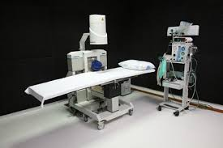
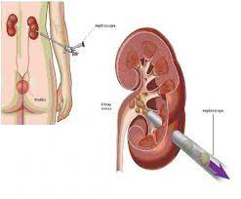
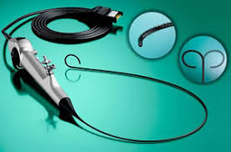
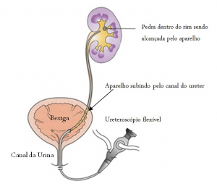
Litíase Urinária
Tratamento no cálculo renal
LECO
PERCUTÂNEA
URETERORRENO FLEXÍVEL

Slide 94

Litíase Urinária
Tratamento no cálculo ureteral
EXPECTANTE
LECO
URETEROLITOTRIPSIA RÍGIDA

Slide 95
Litíase Urinária
ESTUDO METABÓLICO
Medidas gerais:
60% dos indivíduos que tiveram litíase pela primeira vez, recidivam se mantivermos somente a terapia conservadora ( aumentar ingesta hídrica e evitar excessos na dieta).
Prevenção
SUA INCIDÊNCIA ESTÁ AUMENTANDO
PREVINE AS RECORRÊNCIAS
O TRATAMENTO É EFETIVO
O TRAT. CLÍNICO TEM MENOR CUSTO
Hosking, Enckson, Van den Berg et al, J Urol 130:115, 1983

Slide 96
Cisto Renal
Diagnóstico
Quadro clínico
Cisto sem complexidade – 100% benigno
Cisto com complexidade - Bosniak

Slide 97
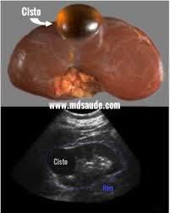

Cisto Renal
Diagnóstico
Quadro clínico

Slide 98
Cistos Renais Complexos
Classificação de Bosniak 1986 - TC
I Cistos simples – 100% benígno
II Cistos com mínima complicação - 75 a 100 % benígno
Septação, com fina calcificação, hiperdensidade leve e
parede levemente espessada
II S Seguimento
Impregnação mínima
Pequenas calcificação, densidade levemente mais aumentada
III Impregnação moderada, septos espessos calcificados pequena nodulação de parede
50 – 90% malígno
IV Nodulação grosseira e hipercaptante - 90- 100% malígno

Slide 99
HEMATÚRIA

Slide 100

HEMATÚRIA
Macroscópica
Microscópica

Slide 101
HEMATÚRIA MICROSCÓPICA
Presença de 3 ou mais hemácias por campo na urina, em 2 a 3 coletas
Acima de 10 hemácias por campo
Guideline AUA
www.aunet.org

Slide 102
HEMATÚRIA
QUANDO E COMO INVESTIGAR?

Slide 103
QUANDO? no Alto Risco
História de hematúria macroscópica
Idade > de 40 anos
Fumante
Exposições químicas – Benzeno, Aminas aromáticas.
História de sintomas miccionais irritativos
História de Infecção Urinária
Uso abusivo de Analgésico
História de Irradiação pélvica

Slide 104
Hematúria Nefrológica
Cilindros hemáticos
Proteinúria
Alteração da uréia e creatinina
Dismorfismo Eritrocitário
Hipertensão Arterial
BIÓPSIA RENAL

Slide 105
Paciente sem causa nefrológica
Alto Risco
Baixo Risco
Avaliação completa
Imagem, citologia e cistoscopia
Ultrasson Renal
Cistoscopia
Positiva
Negativa
Citologia
Positiva
Urina, PA e citologia
6,12,24 e 36 meses
Negativa
Positiva
Tratamento
Negativa
Observar
Cistoscopia
Hematúria macroscópica, citologia anormal, sintomas irritativos
Negativa
Negativa
3 anos
Positiva
Tratamento
Alta
Repetir Avaliação completa
Guideline AUA

Slide 106
CUIDADOS:
Menstruação na mulher
Corantes na urina
Infecção Viral
Exercícios físicos vigoros
Trauma

Slide 107
Situações Especiais
Hematúria durante anticoagulação
Encontradas 13 a 45% de patologias importantes:
HPB
Urolitíase
Processos inflamatórios
Necrose papilar
Neoplasias
Cusclasure et al, Arch Intern Med.1994
Van Savage et al, J Urol. 1995

Slide 108


Orquialgia
Escroto agudo
    Torção testicular
    Orquiepididimite
Varicocele
Tumor testicular

Slide 109
TORÇÃO TESTICULAR
X
ORQUIEPIDIMITE
IDADE
INÍCIO
DOR
NÁUSEA
FEBRE
EXAME FÍSICO
HEMOGRAMA
SUMÁRIO
ULTRASSONOGRAFIA DOPPLER

Slide 110
ORQUIEPIDIDIMITE
Tratamento
Analgésico
Anti-inflamatório
Antibiótico
Bolsa de gelo
Suspensório escrotal
Repouso

Slide 111
TORÇÃO TESTICULAR
Até 6 horas – Distorcer e orquidopexia bilateral
Após 6 horas – Provável orquiectomia e orquidopexia contralateral
Em caso de dúvida operar

Slide 112


Torção Testicular
ORQUIDOPEXIA BILATERAL

Slide 113


Torção Testicular
ORQUIECTOMIA + ORQUI DOPEXIA CONTRA-LATERAL

Slide 114
PROTOCOLO
ORQUIEPIDIDIMITE – Suspensório escrotal, repouso, anti-inflamatório, antibiótico quando tiver fator infeccioso associado.
TORÇÃO TESTICULAR AGUDA – Contactar urologista de sobre-aviso para cirurgia de urgência. Será realizado avaliado viabilidade testicular com orquiopexia bilateral.
OBS. Torção tardia há mais de 24H – encaminhar ambulatório do urologista para tratamento cirúrgico eletivo.

Slide 115
HPV

Slide 116



HPV
Papiloma Vírus Humano

Slide 117


HPV – Papipolama Vírus Humano
Também conhecido por “crista de galo”, “figueira” ,”cavalo de crista”
Existem mais de 100 tipos de HPV
condiloma acuminado (tipos 6, 11, 16, 18, 31,33)
pápula bowenóide (tipo 16)
tumor de Buschke-Lowenstein (tipos 6, 11)
Buschke-lowwntein
PAPULA BOWENÓIDE

Slide 118
HPV - TRANSMISSÃO
A principal forma de transmissão do vírus do HPV é pela via sexual
Para ocorrer o contágio, a pessoa infectada não precisa apresentar sintomas. Porém quando a verruga é visível o risco de transmissão é muito maior.
Existe a possibilidade de transmissão vertical (mãe/feto).

Slide 119
HPV - SINTOMAS
A infecção pelo HPV normalmente causa verrugas de tamanhos variáveis
Homem – mais comum na glande e na região anal
Mulher – mais comum na vagina, vulva, região anal e colo do útero
Homens e mulheres também podem ser assintomáticos

Slide 120

HPV - TRATAMENTO
ELETROCAUTERIZAÇÃO
CAUTERIZAÇÃO QUÍMICA
  Podofilina 20%
  Ácido Tricloroacético 70%
“Peniscopia” – ácido acético 5% - magnificação – lesões acetobrancas

Slide 121
HPV - PREVENÇÃO
Uso de preservativo
Vacina – quadrivalente (SUBtipos 6, 11, 16 e 18)
3 doses – Após a primeira, intervalo de 2 meses e 6 meses.
homens de 9 a 26 anos (sus 9 a 14 anos)
mulheres 9 a 45 anos (sus 9 a 14 anos).
NOVA VACINA (gardazil 9) – (SUBTIPOS 31,33,45,52,58,6,11,16,18) – até os 14 anos 2 doses, depois 3 doses.

Slide 122


PARAFIMOSE

Slide 123

ão
DISFUNÇÃO ERÉTIL
- Primeiras referências século VII a.C. – Índia;
- Afeta qualidade de vida;
- Origem orgânica, psicogênica ou mista;
A incidência aumenta com o envelhecimento;
Metade dos homens entre 40 e 70 apresenta algum grau de DE.
A disfunção erétil (DE) é definida como a incapacidade de obter e/ou manter uma ereção com rigidez peniana suficiente para uma atividade sexual satisfatória.

Slide 124

Introdução
DISFUNÇÃO ERÉTIL - causas

Slide 125

Introdução
DISFUNÇÃO ERÉTIL - TRATAMENTO
LIMITAÇÕES: esses medicamentos têm eficácia variável, especialmente em populações de difícil tratamento, como homens com diabetes mellitus (DM) ou com disfunção erétil após prostatectomia radical.

Slide 126


Introdução
DISFUNÇÃO ERÉTIL - TRATAMENTO
LIMITAÇÕES: terapia de segunda linha tem meia-vida curta e requer doses repetidas, o que torna a eficácia variável

Slide 127


DISFUNÇÃO ERÉTIL - TRATAMENTO
DESVANTAGENS: dor moderada entre 1 e 2 semanas após realização da cirurgia, o intercurso sexual só pode ser realizado de 6 a 8 semanas depois da operação e apresenta uma taxa de complicação que varia de 2 a 10%. Procedimento cirúrgico e próteses caras e consequentemente só são acessíveis a uma pequena parcela dos pacientes com DE.

Slide 128
Disfunção erétil - futuro
PRÓTESE PENIANA INJETÁVEL

Slide 129




OBRIGADO
drhumbertomontoro
(82) 99981 8093
hmontoro@uol.com.br
humberto.chagas@famed.ufal.br

